Slide 1
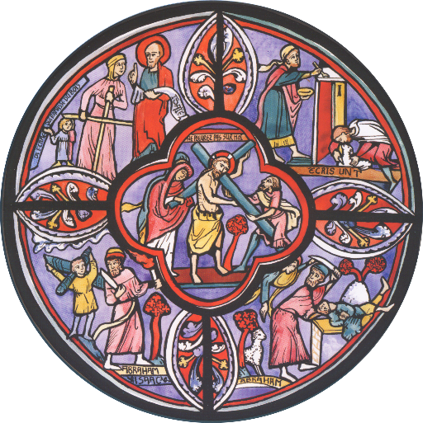
Diaporama
Présentation
Module Donner”
Diapos 2 et 3 Visées Objectifs Introduction
Diapo 4 Textes bibliques
Diapo 5 Fêtes et sacrements
Diapos 6 et 7 Petite enfance Enfance Adolescence
Diapo 8 Le vitrail de Bourges
Diapo 9 Adultes
Diapos 10 à 17 Lire Marc 12 Vers le sens
Diapos 18 à 21 Textes de référence

Slide 2
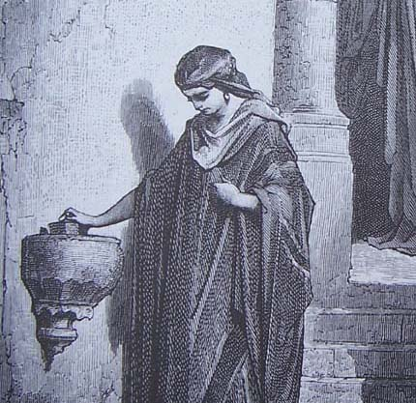
OBJECTIFS
VISÉE
Entrer dans une démarche spirituelle du don.
Approfondir, à la lumière du Premier Testament, la parabole de l'obole de la veuve.
Découvrir le vitrail de la Nouvelle Alliance de Bourges.

Slide 3
INTRODUCTION
Donner propose d'entrer dans une démarche spirituelle : au-delà du don extérieur, s'impliquer personnellement, tout donner, se donner. Tout comme celui qui a donné sa vie, le Christ !
Deux textes bibliques soutiennent cette démarche.
  Dans le livre des Rois, deux bouts de bois ramassés par la veuve de Sarepta serviront à nourrir Elie, le prophète ; ils vont devenir annonce de la croix.
  Le second texte, dans l'évangile de Marc, place chacun près du trésor du temple ou la pauvre veuve, regardée par Jésus, donne tout ce qu'elle a pour vivre. Comme elle, chacun est invité à aller jusqu'au bout du don, celui de sa vie donnée à Dieu. À la suite du Christ, offrir son humanité ! Recevant tout de Dieu, chacun peut, à son tour, donner et se donner.
Le rassemblement de la communauté invitera à prendre la route de Jérusalem à la suite de l'aveugle Bartimée. Après avoir été dans le manque, il se retrouve en vérité, en pleine lumière devant Dieu. Il passe de l'obscurité à la lumière et invite chacun à entrer dans ce même mouvement de « mort et de résurrection.

Slide 4
Les textes
Textes Premier Testament
Textes Nouveau Testament
La veuve de Sarepta
1 Rois 16, 29-34 et 17, 1-24
Psaume 145 (146)
L'obole de la veuve
Marc 12, 38-44
La Passion du Christ
Pour le rassemblement
La guérison de Bartimée
Marc 10, 46-52

Slide 5
FÊTES ET SACREMENTS
Ce module est particulièrement bien adapté :
  au 32ème dimanche de l'année B (les textes de la veuve de Sarepta et l’obole de la veuve étant lus dans la liturgie)
  à une initiation à l'Eucharistie et à la messe (geste liturgique des offrandes)
  à une réflexion sur le don de soi (sacerdoce, mariage)
  à une réflexion sur la sainteté (fête de la Toussaint)

Slide 6
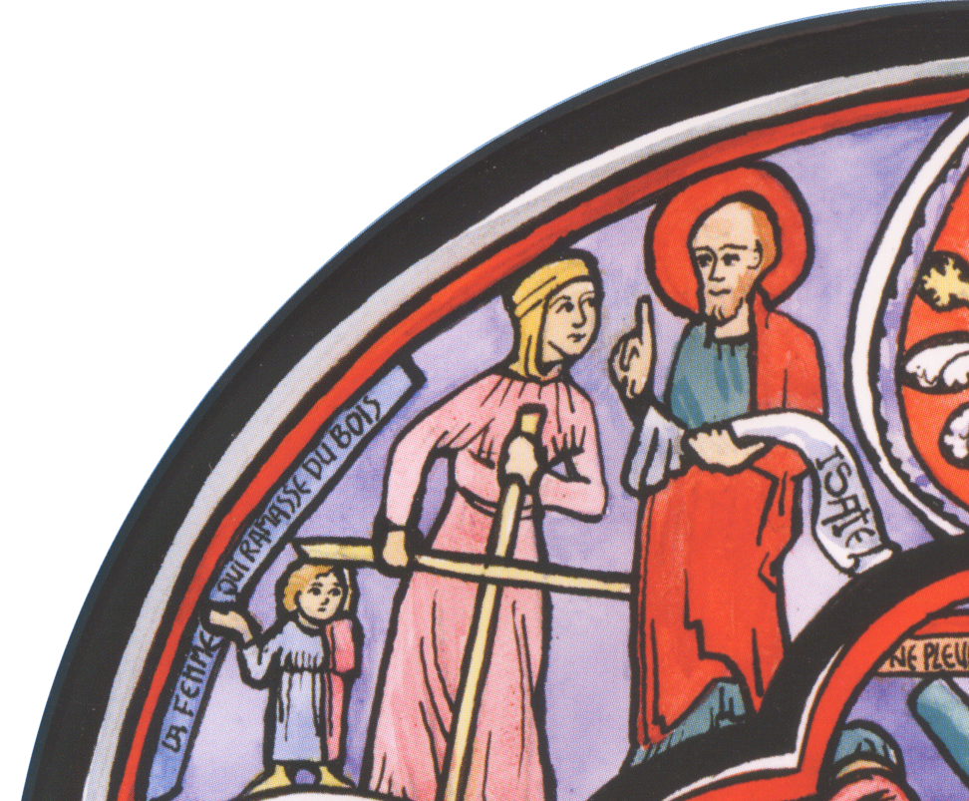
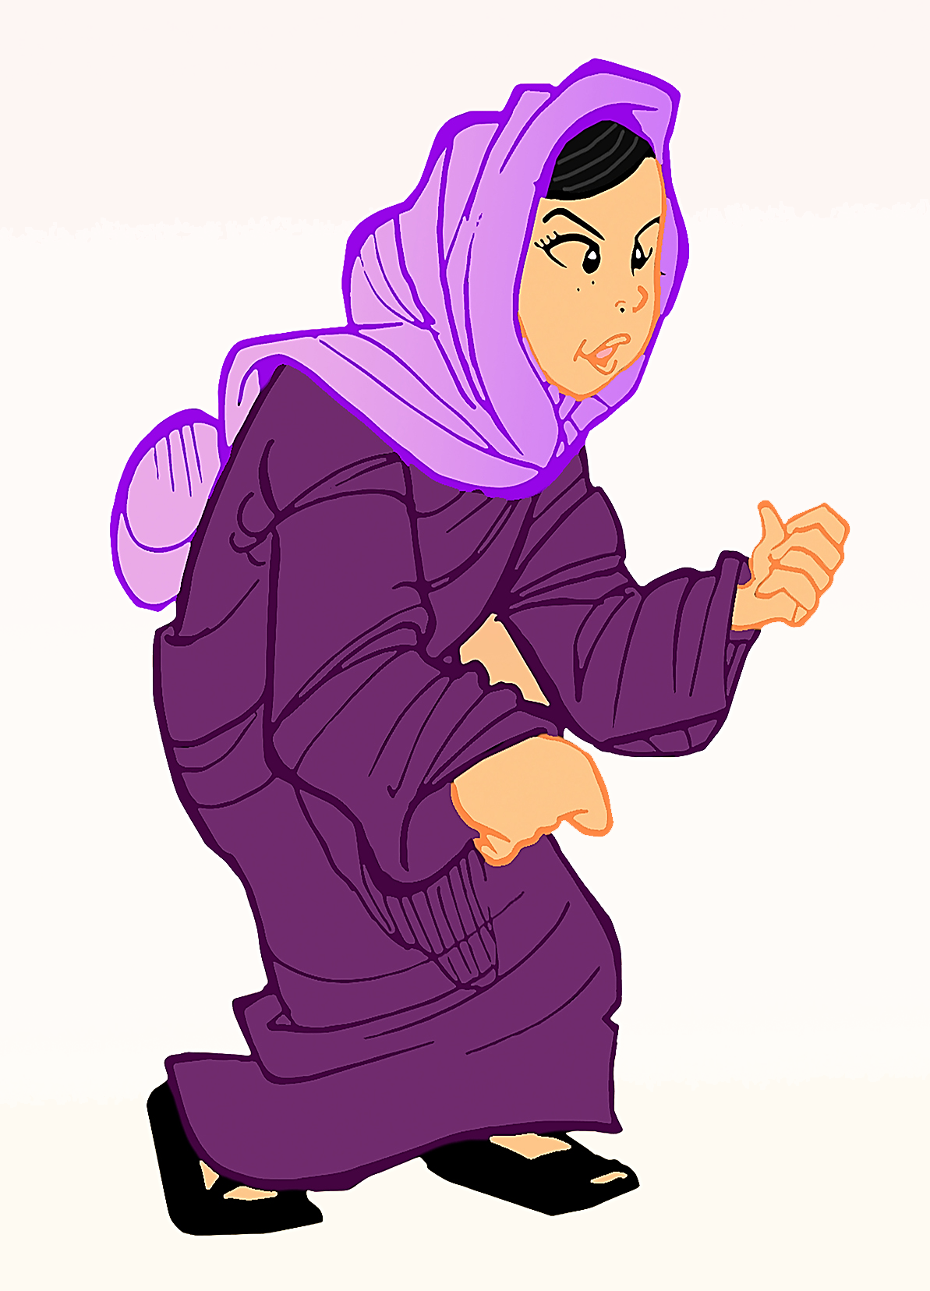
DÉROULEMENT ET ACTIVITÉS
Pour les plus grands
  2 récits
  Veuve de Sarepta et obole de la veuve
  Jeu de rapprochements "le don du trésor"
  Lecture du vitrail de la Nouvelle Alliance de Bourges
  Gestuelle du Notre Père
  Une célébration
Pour les tout-petits
2 récits
Veuve de Sarepta et obole de la veuve
BD
Jeu des rapprochements
Une célébration

Slide 7
DÉROULEMENT ET ACTIVITÉS
Pour les adolescents
CATÉCHÈSE
  Jeu "le don du trésor" avec insistance sur la relecture des comportements
  Méditation
  DIMENSION RELIGIEUSE
  Statut des veuves dans les différentes cultures
  Le don, l'offrande dans les différentes religions
FORMATION HUMAINE
Participation à une action humanitaire
Débat autour de la solidarité
Questionnement sur la rencontre, l'amitié, l'amour, la sexualité : don de la vie, don de sa vie.

Slide 8
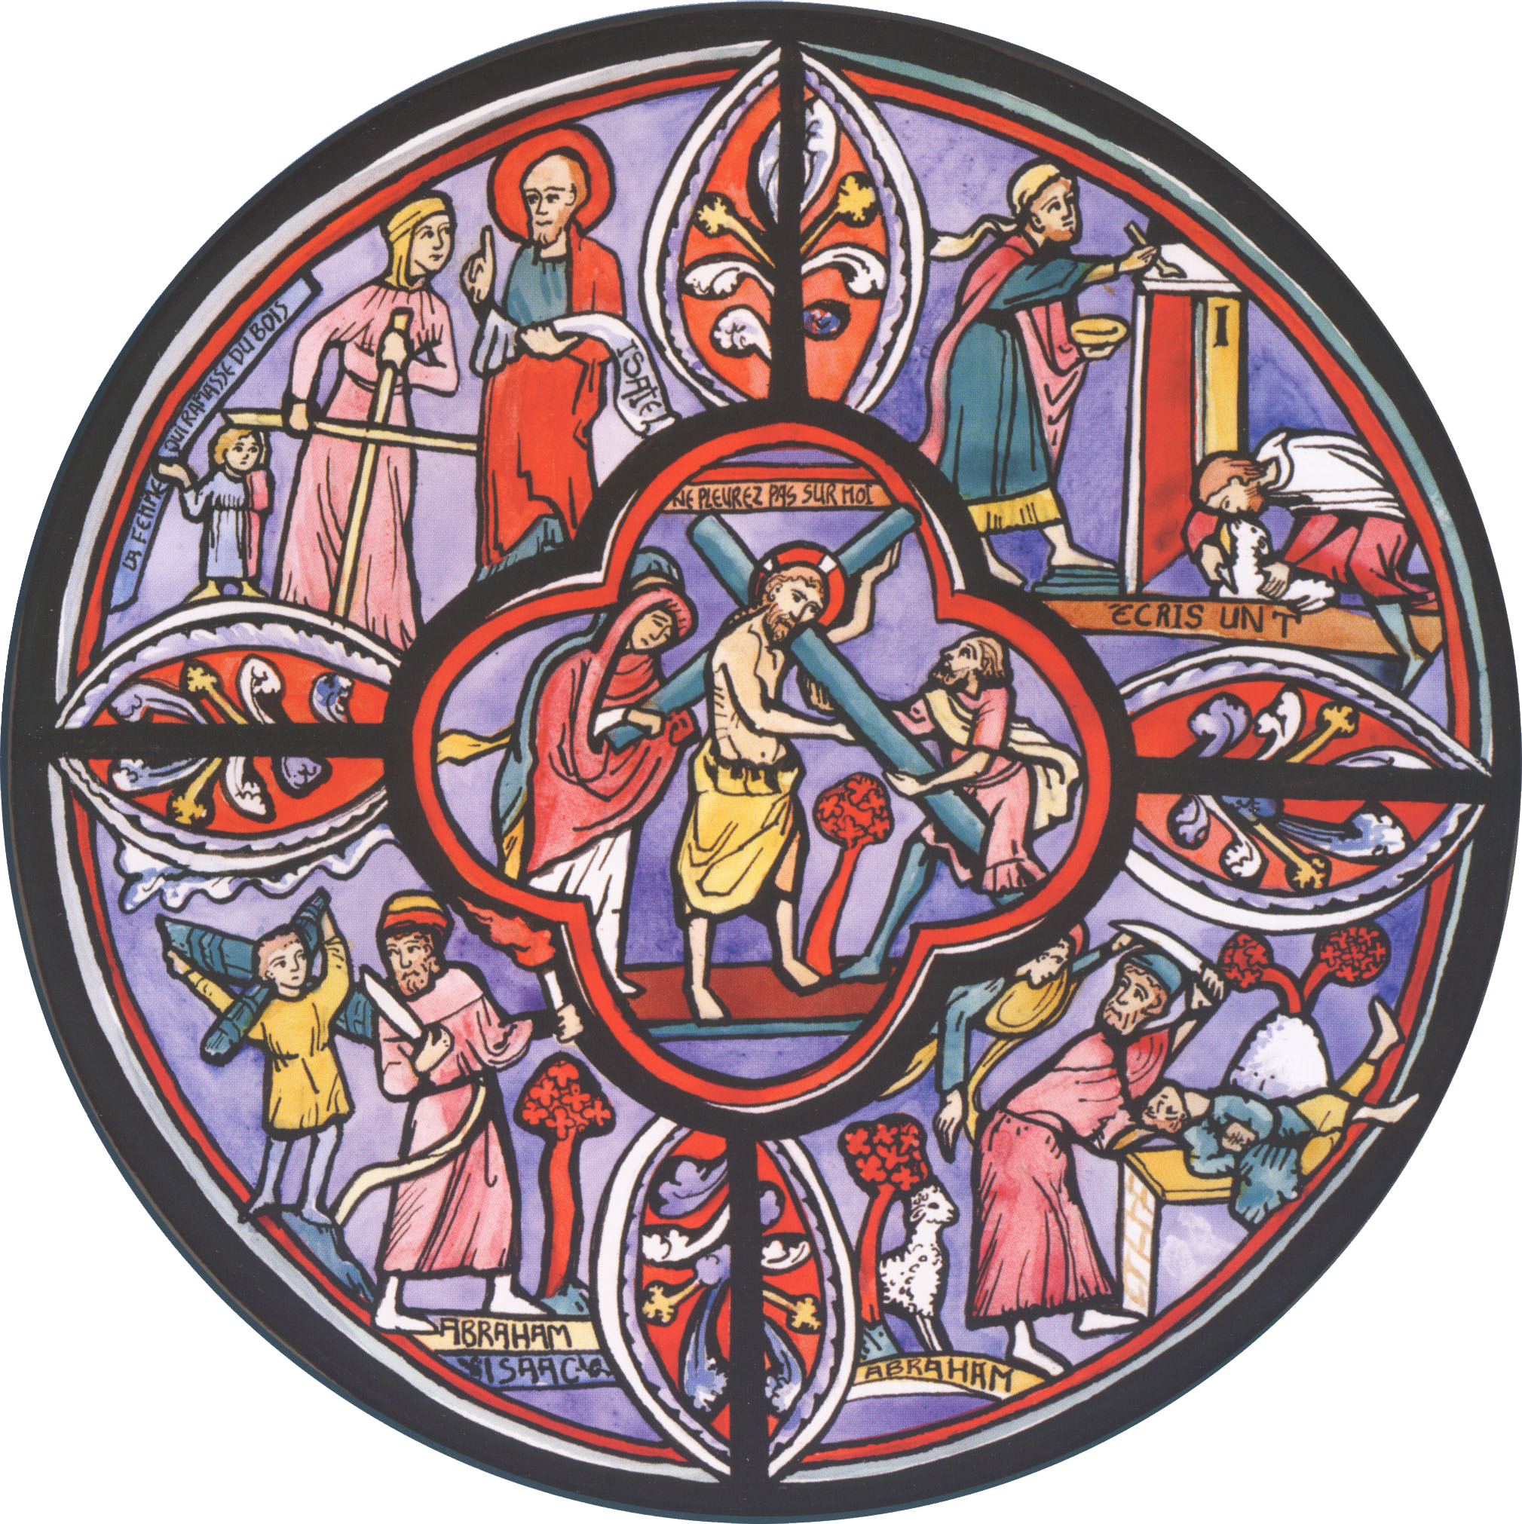
Lecture d’images
Vitrail de la nouvelle alliance Bourges
Cinq scènes : le don qui sauve
En bas, à gauche : Isaac, suivant son père, porte le bois de son sacrifice futur.
En bas, à droite : le sacrifice d’Isaac.
En haut, à droite : les Hébreux, avant la fuite en Égypte, immolent un agneau et marquent leur porte d’un signe avec le sang.
En haut, à gauche : la veuve de Sarepta, son fils, et Élie.
Au centre : le portement de croix
« Ma vie, nul ne la prend
mais c'est moi qui la donne »
Jésus, par le don de sa vie inaugure une Nouvelle Alliance.

Slide 9
FORMATION ADULTE
VISÉE THÉOLOGIQUE
OBJECTIFS
Découvrir que Dieu se donne pleinement et invite chacun à se donner comme lui-même.
Découvrir l Rois 17 Le récit de la veuve de Sarepta, (texte du 32ème dimanche du temps ordinaire de l'année B).
Lire au plus près Marc 12, 38-44
L’obole de la veuve
Se questionner.
Rechercher la figure du prophète.
Faire des liens avec le vitrail de la Nouvelle Alliance de Bourges et avec d'autres récits du Premier Testament ou de l'Évangile.
Rechercher du sens.

Slide 10
Lire au plus près marc 12
Dans son enseignement, il disait: « Méfiez-vous des scribes, qui tiennent à sortir en robes solennelles et qui aiment les salutations sur les places publiques, les premiers rangs dans les synagogues, et les places d'honneur dans les dîners.
    Après l'Exil, le scribe devient un personnage très important. En l'absence de prophètes, les Ecritures sont d'autant plus étudiées qu'elles deviennent la base de la vie nationale. Les scribes portent de grandes robes. La robe a une fonction de reconnaissance.
    Les « honneurs » sont le but de leur vie.
Ils dévorent les biens des veuves et affectent de prier longuement : ils seront d'autant plus sévèrement condamnés. »
    Littéralement: qui dévorent les maisons des veuves, maison dans le sens de maisonnée, famille. « un surplus de condamnation » (Traduction de sœur Jeanne d'Arc, page 254).
Jésus s'était assis dans le Temple
    Jésus est assis. Quand ils enseignaient, les docteurs de la Loi étaient assis et le peuple écoutait, debout. Souligner que Jésus est assis, c'est insister symboliquement sur sa position d'enseignant.

Slide 11
en face de la salle du trésor, et regardait la foule déposer de l'argent dans le tronc.
    Les femmes ne pouvaient se rendre dons la salle du trésor dans le Temple. Seuls les prêtres mettent l'argent récolté dans les troncs. Pourtant l’évangéliste Marc écrit littéralement : « en face du trésor ». De quel trésor dans le Temple, lieu de l'offrande, du sacrifice, Marc parle-t-il ?
Beaucoup de gens riches y mettaient de grosses sommes.
    Littéralement : la foule « jette ». Or, les dons sont faits en échange d'un reçu. Pourquoi jeter ?
⁴² Une pauvre veuve s'avança et déposa deux piécettes.
    Piécettes : lepta. Le leptè, pièce de monnaie, n'existait plus du temps de Jésus, comme le sou aujourd'hui. Il avait une valeur de « rien du tout ». La même expression lepta se retrouve dans 1 Rois 19,12 : Elie sur la montagne rencontre Dieu dans un souffle de brise légère (traduit par lepta). La Septante traduit lepta par « le bruit de rien du tout ».

Slide 12
Jésus s'adressa à ses disciples : « Amen, je vous le dis : cette pauvre veuve a mis dans le tronc plus que tout le monde.
    Personne ne semble reconnaître Jésus assis à côté du trésor. Tout le monde est concentré sur le trésor. Si on offre au Temple, c'est parce qu'on reçoit de Dieu. Reconnaître Dieu comme celui qui donne permet de donner et lui permet de donner encore.
Car tous, ils ont pris sur leur superflu, mais elle, elle a pris sur son indigence : elle a tout donné, tout ce qu'elle avait pour vivre. »
    Superflu : ce mot à été transcrit différemment selon les traducteurs. « Elle a mis de son manque » (Traduction de Sœur Jeanne d'Arc, page 255) ; « de sa pénurie » (Marie Balmary). Le manque est le lieu du désir. Le manque devient alors richesse : il est plus riche que tous les superflus des autres. En grec, l'évangile dit au verset 44 : hollon ton bion, elle jeta toute sa vie. On retrouve hollon chez Marc 12, 33 : Ecoute Israël... (le scribe reprend) : « Aimer de tout son cœur, de toute sa force... » Tout = entier. Il s'agit d'aimer de toute son intelligence, de tout son cœur, de sa force entière. La veuve donne toute sa vie : serait-ce plus que le Temple dont il ne restera pas pierre sur pierre ?

Slide 13
RapprochementS avec la veuve de sarepta
Dans les deux cas, une veuve donne tout ce qu'elle a, son nécessaire, ce qui la fait vivre. Les deux bouts de bois peuvent être rapprochés des deux piécettes.
La veuve de Sarepta reçoit en abondance comme la veuve de l'Évangile reçoit la louange de Jésus. Ces deux veuves sont très proches.
Marie Balmary analyse un autre don, celui de Caïn.
« [...] Abel offre ce qui est à lui, il apporte des aînés de son troupeau et leur graisse. C'est le sien, ce troupeau. Tandis que Caïn offre ce qui n'est pas à lui. Il apporte des fruits de la terre. Ce ne sont ni ses fruits, ni sa terre. Contrairement à son frère, Caïn n'est pas présent lui-même dans son offrande.»
Marie Balmary, Abel ou la traversée de l'Eden, page 115

Slide 14
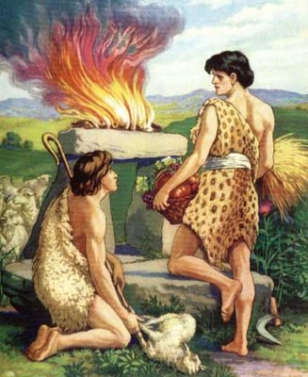
Rapprochements avec la veuve de sarepta
Dieu refuse l'offrande de Caïn car ce dernier n'est pas présent lui-même dans son offrande.
En effet, si Abel s'implique dans ce don, Cain, quant à lui, reste extérieur.
Donner à Dieu, c'est se donner soi-même.

Slide 15
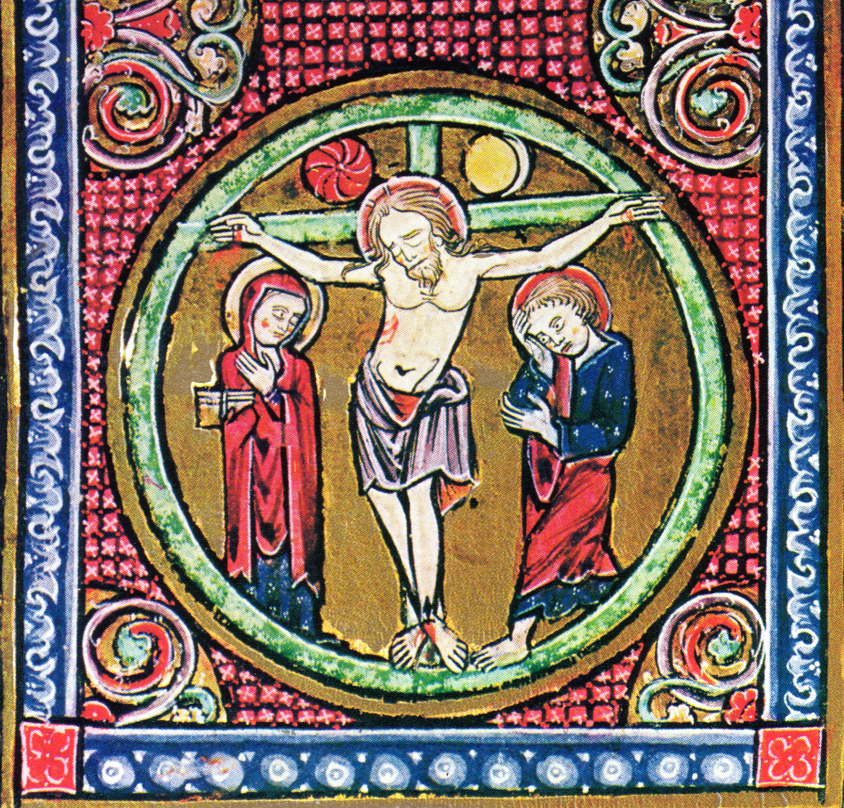
RapprochementS avec la passion de jésus
Quelques rapprochements peuvent être trouvés avec Marc 14-15 :
  Jésus est dépouillé de ses vêtements. /
  Les scribes se pavanent en longues robes.
  Jésus est condamné car il a annoncé qu'il reconstruirait le Temple en trois jours. /
  La destruction du Temple est annoncée, Marc 14, 58.
  Jésus donne sa vie pour la multitude. / La veuve donne sa vie entière.
  Jésus s'offre en sacrifice. /
  Le trésor est dans le lieu du sacrifice.

Slide 16
LECTURE CHRÉTIENNE POUR AUJOURD’HUI
Dans le contexte du récit de l'obole de la veuve, Jésus monte vers Jérusalem. La polémique s'accentue contre lui. Il va vers sa mort. Au cœur de ce contexte dramatique, il redéfinit l'essentiel de la foi : « Tu aimeras le Seigneur ton Dieu ».
« Aime et fais ce que tu veux » dit saint Augustin. Le geste de la veuve se comprend dans ce contexte.
Jésus ne condamne pas le don des riches, il ne donne pas non plus de leçons de morale. Il ne s'agit pas de condamner ni de louer la veuve, mais plutôt de changer de logique. Jésus invite chacun à déplacer son regard et à progresser d'un don à l'autre. Un petit don qui vaut tout, va devenir un seuil vers un autre don, qui est le don de soi, l'investissement de sa vie tout entière.
La veuve, signe d'attente et d'espérance, accomplit un geste sans parole : un geste prophétique. Elle donne, elle a tout donné, tout ce qu'elle a pour vivre. Ce don évoque un autre don, celui du Christ qui donne sa vie. En ce sens, la veuve est figure de la passion. Elle est figure d'un autre don, celui du Christ. Une femme, figure du Christ ! Elle est aussi figure de l'Église qui n'a plus rien et attend son rédempteur, son sauveur.

Slide 17
LECTURE CHRÉTIENNE POUR AUJOURD’HUI
Ces récits proposent une théologie du don. Quel est ce trésor dans lequel déposer sa vie, tout entière ? Déposer sa vie en Dieu, en celui qui donne le premier. Savoir reconnaître que c'est lui qui donne. Savoir en retour lui offrir ce qu'il donne.
Le Christ est allé jusqu'au bout de ce don. Il a donné sa vie, accepté le sacrifice, non pas le sacrifice comme on le pense habituellement, un peu volontariste ou masochiste. Son sacrifice est signe d'adhésion à Dieu.
Adhérer à Dieu, c'est adhérer à la vie, à la vie plus forte que la mort. C'est, à la suite du Christ, offrir son humanité.
C'est parce que je reconnais que tout me vient de Dieu que je peux à mon tour donner et me donner !

Slide 18
LES TEXTES DE RÉFÉRENCE
MODULE “DONNER”

Slide 19
LA VEUVE DE SAREPTA 1 ROIS 17, 1-24
01 Le prophète Élie, de Tisbé en Galaad, dit au roi Acab : « Par le serviteur, pendant plusieurs années il n'y aura pas de rosée ni de pluie, à moins que j'en donne l'ordre. »
02 La parole du Seigneur lui fut adressée :
03 « Va-t'en d'ici, dirige-toi vers l'est, et cache-toi près du torrent de Kérith, qui se jette dans le Jourdain.
04 Tu boiras au torrent, et j'ordonne aux corbeaux de t'apporter ta nourriture. »
05 Le prophète fit ce que le Seigneur lui avait dit, et alla s'établir près du torrent de Kérith, qui se jette dans le Jourdain.
06 Les corbeaux lui apportaient du pain et de la viande, matin et soir, et le prophète buvait au torrent.
07 Au bout d'un certain temps, il ne tombait plus une goutte de pluie dans tout le pays, et le torrent finit par être à sec.
08 Alors la parole du Seigneur lui fut adressée :
09 « Lève-toi, va à Sarepta, dans le pays de Sidon ; tu y habiteras ; il y a là une veuve que j'ai chargée de te nourrir. »
10 Le prophète Élie partit pour Sarepta, et il parvint à l'entrée de la ville. Une veuve ramassait du bois ; il l'appela et lui dit : « Veux-tu me puiser, avec ta cruche, un peu d'eau pour que je boive ? »
11 Elle alla en puiser. Il lui dit encore : « Apporte-moi aussi un morceau de pain. »
12 Elle répondit : « Je le jure par la vie du Seigneur ton Dieu : je n'ai pas de pain. J'ai seulement, dans une jarre, une poignée de farine, et un peu d'huile dans un vase. Je ramasse deux morceaux de bois, je rentre préparer pour moi et pour mon fils ce qui nous reste. Nous le mangerons, et puis nous mourrons. »
13 Élie lui dit alors : « N'aie pas peur, va, fais ce que tu as dit. Mais d'abord cuis-moi un petit pain et apporte-le moi, ensuite tu feras du pain pour toi et ton fils.
14 Car ainsi parle le Seigneur, Dieu d'Israël : Jarre de farine point ne s'épuisera, vase d'huile point ne se videra, jusqu'au jour où le Seigneur donnera la pluie pour arroser la terre. »
15 La femme alla faire ce qu'Élie lui avait demandé, et longtemps, le prophète, elle-même et son fils eurent à manger.
16 Et la jarre de farine ne s'épuisa pas, et le vase d'huile ne se vida pas, ainsi que le Seigneur l'avait annoncé par la bouche d'Élie.
17 Après cela, le fils de la femme chez qui habitait Élie tomba malade ; le mal fut si violent que l'enfant expira.
18 Alors la femme dit à Élie : « Qu'est-ce que tu fais ici, homme de Dieu ? Tu es venu chez moi pour rappeler mes fautes et faire mourir mon fils ! »
19 Élie répondit : « Donne-moi ton fils ! » Il le prit des bras de sa mère, le porta dans sa chambre en haut de la maison et l'étendit sur son lit.
20 Puis il invoqua le Seigneur : « Seigneur, mon Dieu, cette veuve chez qui je loge, lui veux-tu du mal jusqu'à faire mourir son fils ? » 21 Par trois fois, il s'étendit sur l'enfant en invoquant le Seigneur : « Seigneur, mon Dieu, je t'en supplie, rends la vie à cet enfant ! » 22 Le Seigneur entendit la prière d'Élie ; le souffle de l'enfant revint en lui : il était vivant !
23 Élie prit alors l'enfant, de sa chambre il le descendit dans la maison, le remit à sa mère et dit : « Regarde, ton fils est vivant ! »
24 La femme lui répondit : « Maintenant je sais que tu es un homme de Dieu, et que, dans ta bouche, la parole du Seigneur est véridique. »
Seigneur qui est vivant, par le Dieu d'Israël dont je suis le

Slide 20
Psaume 145 (146)
01 Alléluia ! Chante, ô mon âme, la louange du Seigneur !
02 Je veux louer le Seigneur tant que je vis, * chanter mes hymnes pour mon Dieu tant que je dure.
03 Ne comptez pas sur les puissants, des fils d'homme qui ne peuvent sauver !
04 Leur souffle s'en va : ils retournent à la terre ; et ce jour-là, périssent leurs projets.
05 Heureux qui s'appuie sur le Dieu de Jacob, qui met son espoir dans le Seigneur son Dieu,
06 lui qui a fait le ciel et la terre et la mer et tout ce qu'ils renferment ! Il garde à jamais sa fidélité,
07 il fait justice aux opprimés ; aux affamés, il donne le pain ; le Seigneur délie les enchaînés.
08 Le Seigneur ouvre les yeux des aveugles, le Seigneur redresse les accablés, le Seigneur aime les justes,
09 le Seigneur protège l'étranger. Il soutient la veuve et l'orphelin, il égare les pas du méchant.
10 D'âge en âge, le Seigneur régnera : ton Dieu, ô Sion, pour toujours !

Slide 21
L’OFFRANDE DE LA VEUVE (Marc 12)
38 Dans son enseignement, il disait : « Méfiez-vous des scribes, qui tiennent à se promener en vêtements d’apparat et qui aiment les salutations sur les places publiques,
39 les sièges d’honneur dans les synagogues, et les places d’honneur dans les dîners.
40 Ils dévorent les biens des veuves et, pour l’apparence, ils font de longues prières : ils seront d’autant plus sévèrement jugés. » Jésus s'était assis dans le Temple en face de la salle du trésor, et regardait la foule déposer de l'argent dans le tronc. Beaucoup de gens riches y mettaient de grosses sommes.
42 Une pauvre veuve s'avança et déposa deux piécettes.
43 Jésus s'adressa à ses disciples : « Amen, je vous le dis : cette pauvre veuve a mis dans le tronc plus que tout le monde.
44 Car tous, ils ont pris sur leur superflu, mais elle, elle a pris sur son indigence : elle a tout donné, tout ce qu'elle avait pour vivre. »

Slide 22
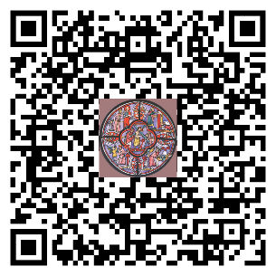

Collection Porte Parole
Module Donner
Réalisation Catéchèse Par la Parole

